Slide 1
第三节 非齐次线性方程组的通解结构
由于非齐次线性方程租
AX=b (2)
导出组 AX=0 (1)
有解的充要条件是r(A)=r(A),并且当r(A)=n时,
解唯一.
当解不唯一时,解的结构和解的求法怎样?

Slide 2
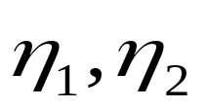

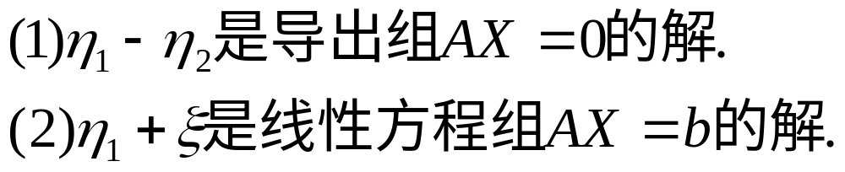
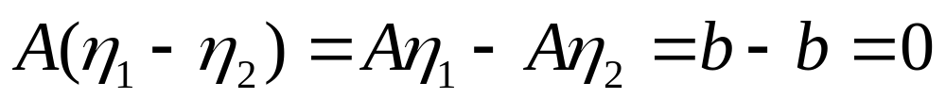
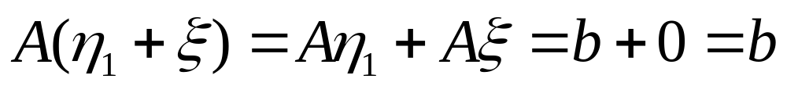
定理1:设 是AX = b的两个解. 是导出组
AX = 0的解.则
证明:由于
完

Slide 3
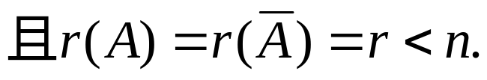
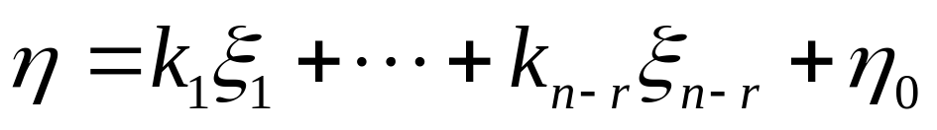
定理2:若AX = b有解,
对应的齐次线性方程组 AX = 0的通解之和.
即
通解
k₁, k₂, …, k_{n–r} 为任意常数.
由定理2知:求非齐次线性方程组的解,只要找
到一个特解和导出组的基础解系就可以了.

Slide 4
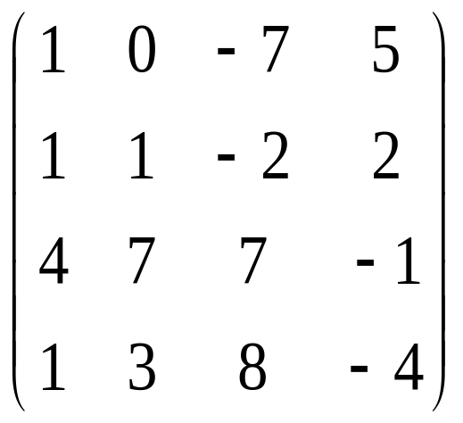
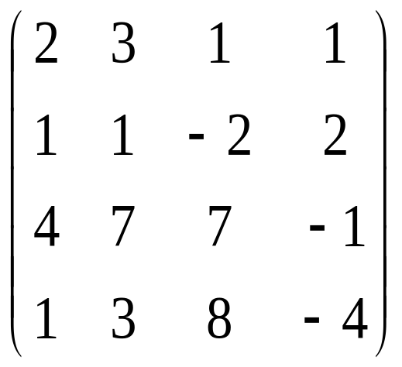
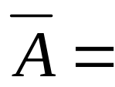
讨论方程组
2x+3y+z=1
例1
x+y-2z=2
是否有解
4x+7y+7z=-1
x+3y+8z=-4
解:先求方程的增广矩阵的秩
r₁ – r₄

Slide 5
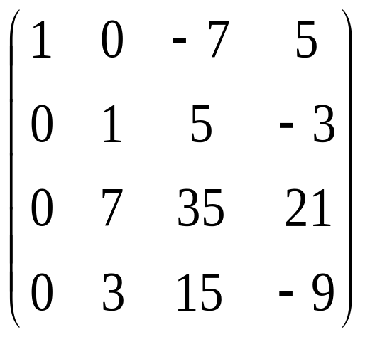
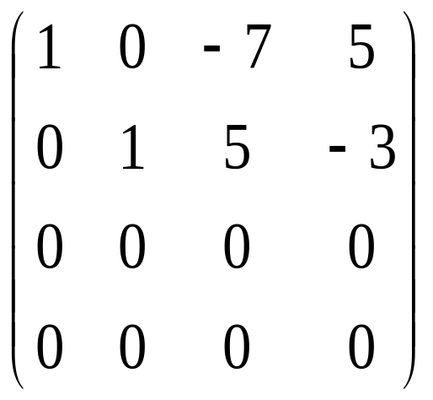
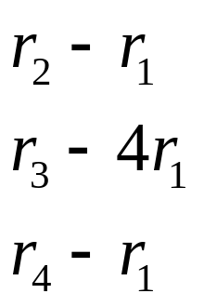
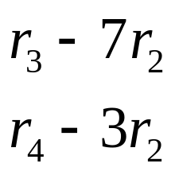
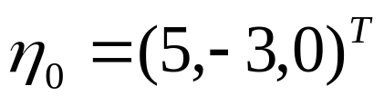
r ( A ) = r ( A ) = 2 < 3(未知量个数)
x -7z=5
原方程的同解方程为 (*)
y+5z=-3
选定自由变量z=0,得方程组的一个特解

Slide 6

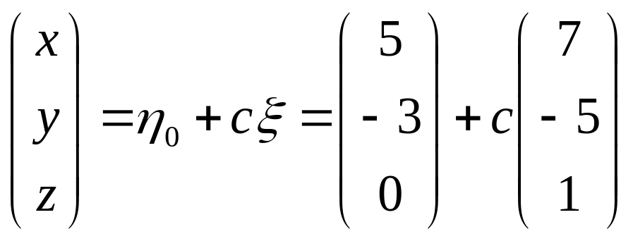
x -7z=0
同解方程的齐次方程为
y+5z=0
将解写成通解的形式:
完

Slide 7
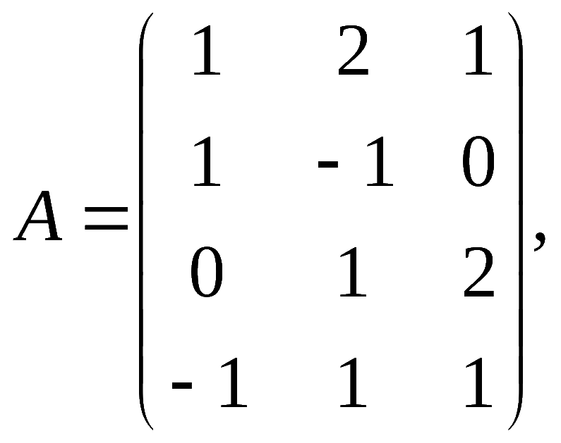
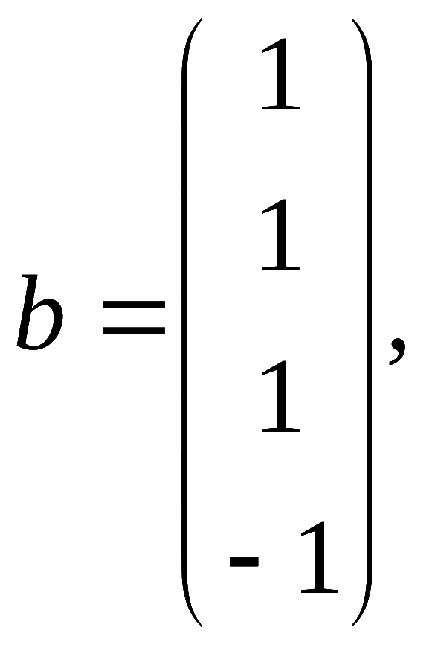
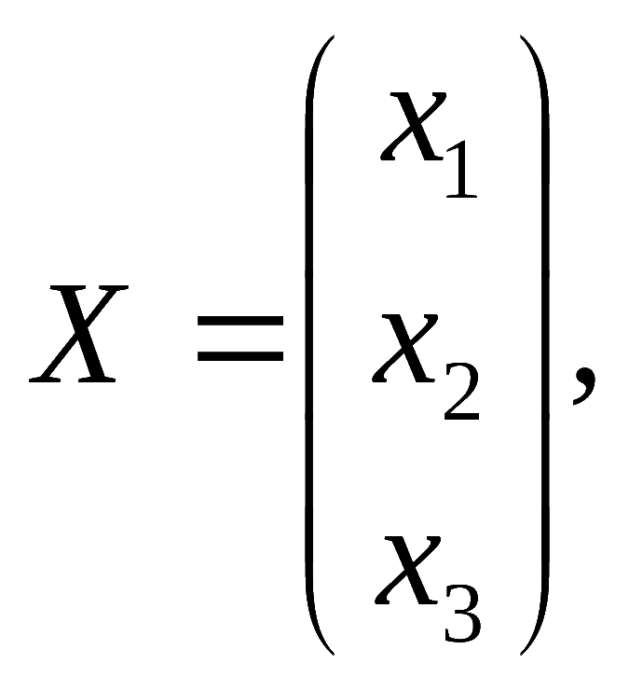
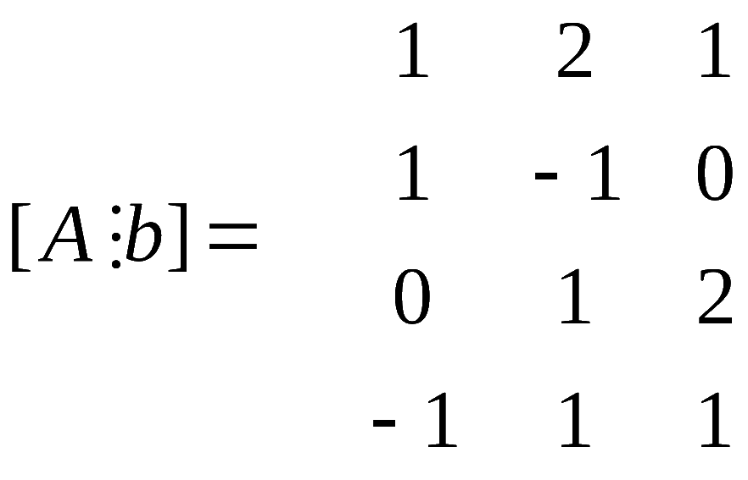

例2
解非齐次线性方程组AX=b,其中
一般,
m>n
时,方程组
不相
容
解:由于
A=
且容易求得 r(A)=3,而
r(A)＝4
得到一个不相容的方程组,我们说这个方程组无解.
完

Slide 8
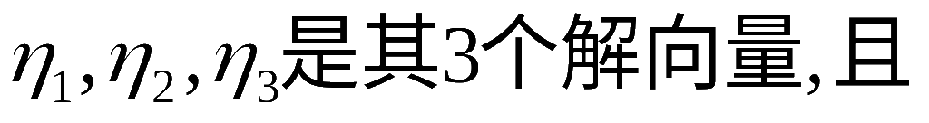
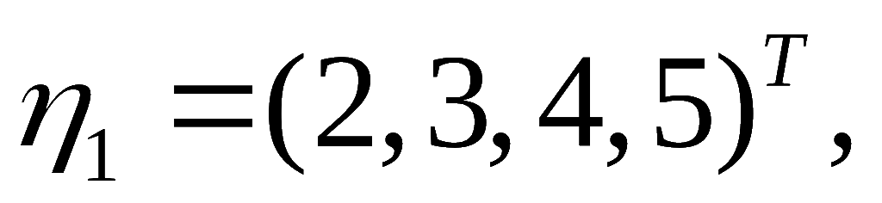
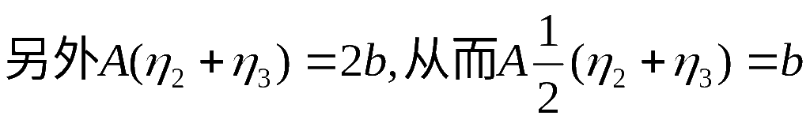
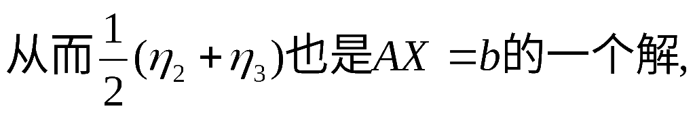
例3
设四元非齐次线性方程组的系数矩阵A的秩为
3,已知
p113

Slide 9
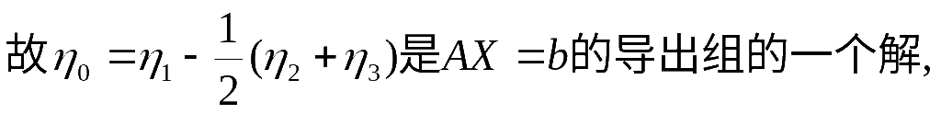
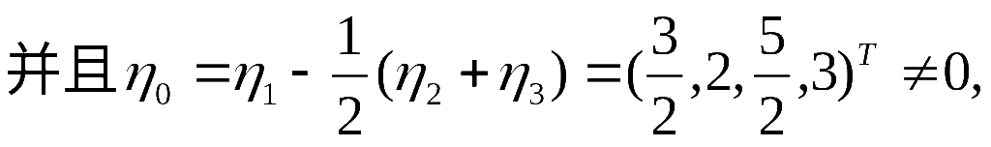
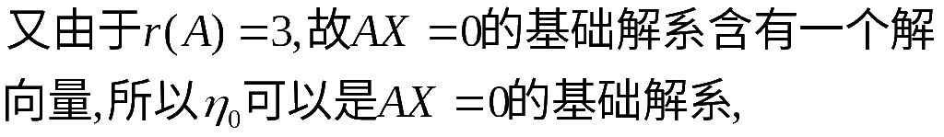
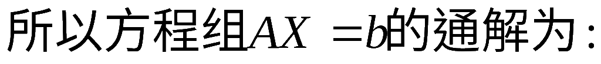
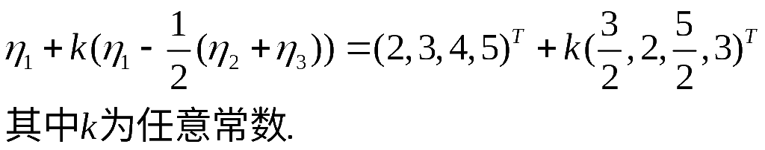
解：
完

Slide 10
讨论λ，μ 取何值时,方程组
例4
x₁ + 2x₃= −1
−x₁ + x₂ − 3x₃ = 2
2x₁ − x₂ + λ x₃= μ
无解？有唯一解？有无穷多个解？

Slide 11
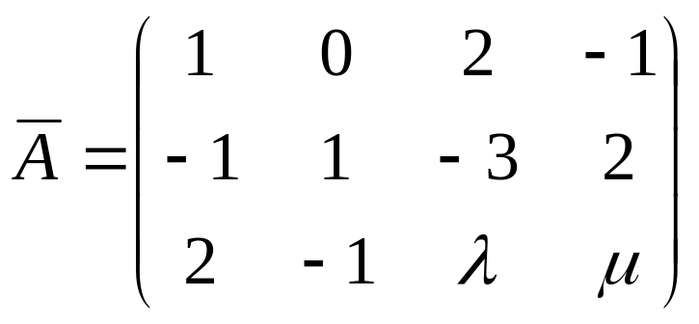
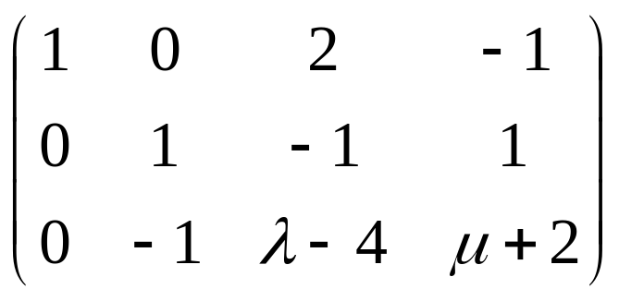
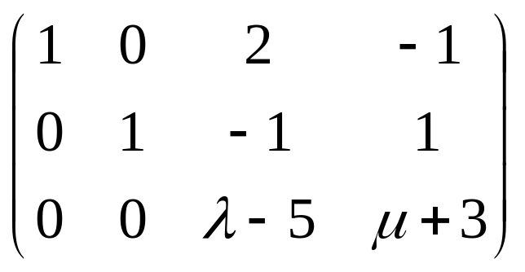
解：
r₂ + r₁
r₃ – 2 r₁
r₃ + r₂
(I) λ = 5, μ ≠−3 时，无解.
(II) λ = 5, μ = −3 时, 有无穷多个解.
(III) λ ≠ 5 时, 有唯一解.
完

Slide 12
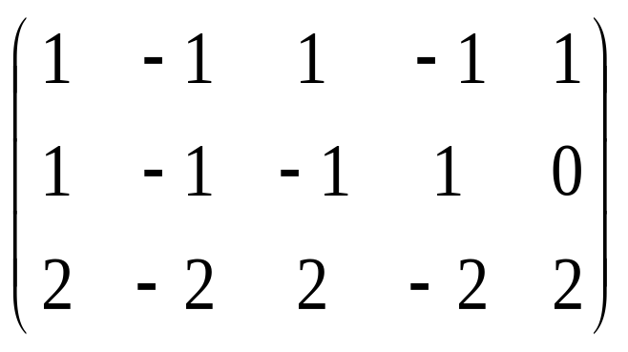
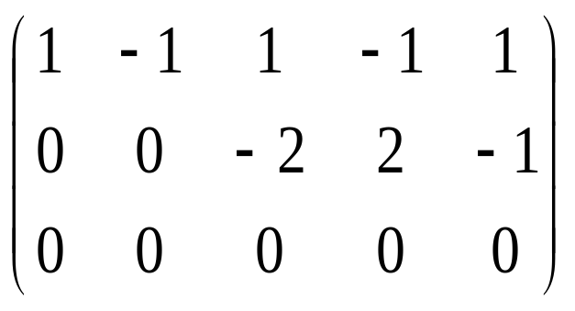
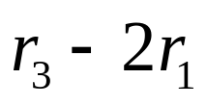
讨论方程组
exe
x₁ – x₂ + x₃ – x₄ = 1
是否有解,有解
时,请求全部解.
x₁ – x₂ – x₃ + x₄ = 0
解
2x₁ – 2x₂ + 2x₃ – 2x₄ = 2
r₂ – r₁
r ( A ) = r ( A ) = 2 < 4 (未知量个数)

Slide 13
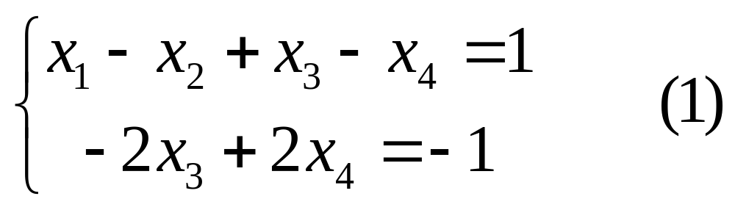
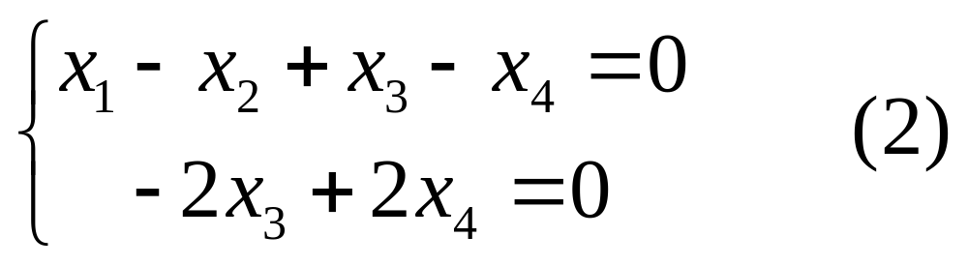
与原方程组同解的方程组为
方程组（1）对应的齐次线性方程组为

Slide 14
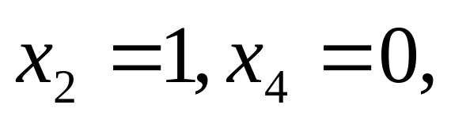
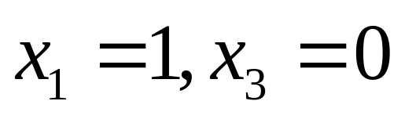
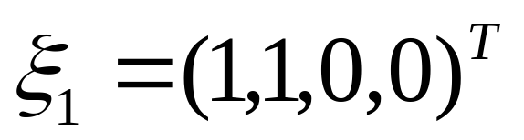
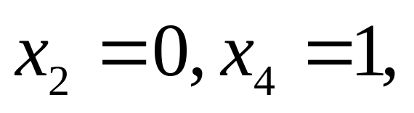
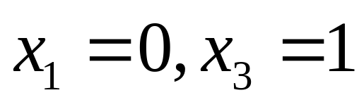
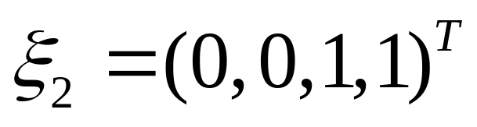
选取x_{2 ,}x₄为两个自由未知量，令
代入方程组（2）中，得
记
再令
代入方程组（2）中，得
记

Slide 15
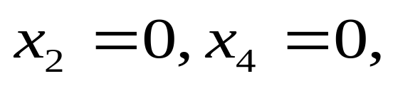
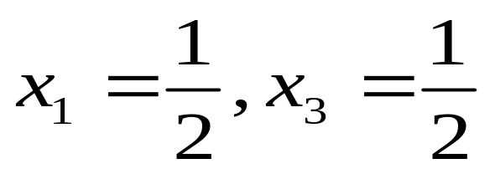
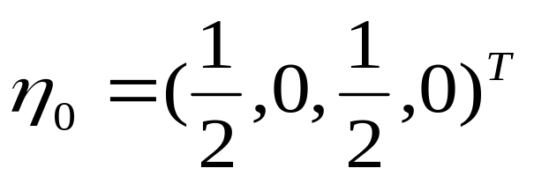
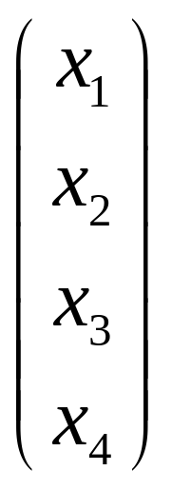
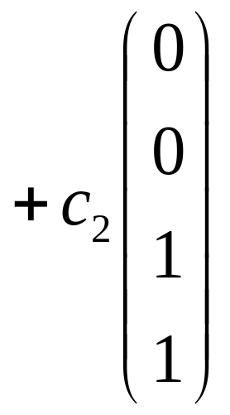
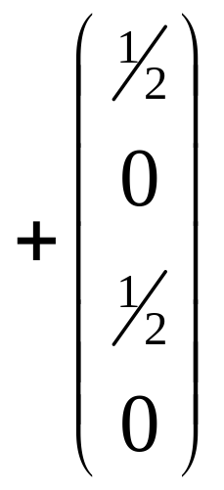
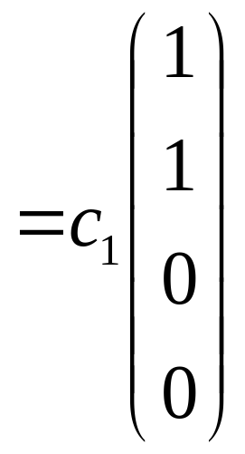
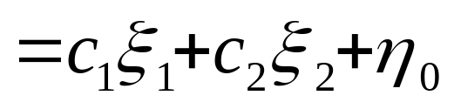
令
代入方程组（1）中，得
记
通解为
完

Slide 16
已知方程组
思考
ax₁ +x₂ + x₃ = 4
x₁ +b x₂ + x₃ =3
x₁ +3bx₂ + x₃ = 9
问a,b为何值时,方程无解,有唯一解,有无穷多解. 在有解时,请求全部解.
完

Slide 17




解：
（1）无解
（2）唯一解
（3）无穷多解

